Slide 1

配置管理
讲师 秦小清
2018-4-10

Slide 2

1
配置管理的介绍
2
配置项命名与升级规范
3
配置库架构与权限配置
目录
4
配置库出入库管理
Contents
5
问答环节

Slide 3

1
Part
配置管理介绍

Slide 4
一、配置管理介绍
什么是配置管理？
配置管理：（Configuration Management，CM）是通过技术或管理手段对软件产品及其开发过程和生命周期进行控制、规范的一系列措施。配置管理的目标是记录软件产品的演化过程，确保软件开发者在软件生命周期中各个阶段都能得到精确的产品配置。

Slide 5
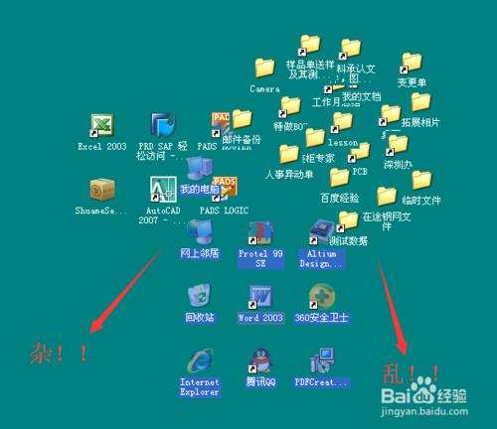
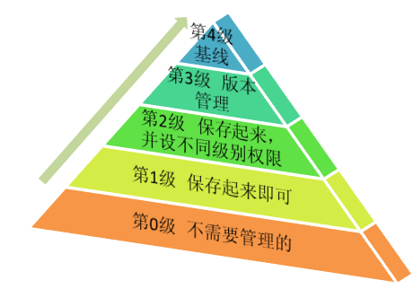
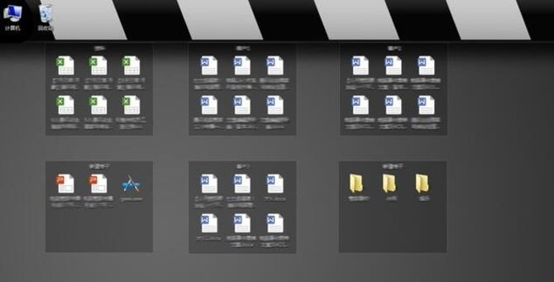
一、配置管理的介绍

Slide 6
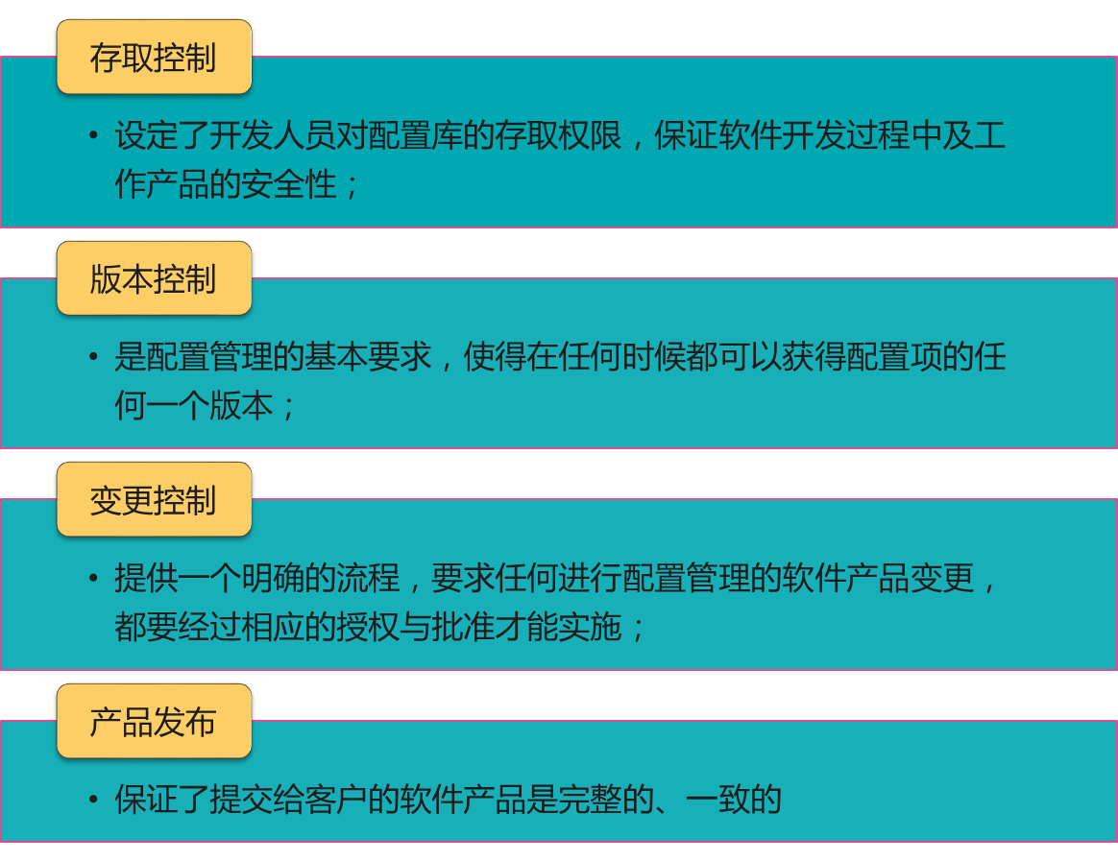
完整性
一致性
可追溯
一、配置管理的介绍

Slide 7
2
Part
配置项命名

Slide 8


二、配置项命名
文档
[项目英文简称] _[发布版本_]_模板名称
TPM_Beta1_测试报告
[项目英文简称] _[模块名称]
TMP_版本发布说明
软件版本
[项目英文简称_]M[n][_RCn]
Beta1_RC1
[项目英文简称_]M_Vx.y.z[_RCn]
Release_V1.0.0

Slide 9

二、配置项命名
版本类型：M[n]/ M_Vx.y.z
1）Demo：演示版
2）Alpha：内测版
3）Beta：试用版
4）Release：正式版
5）RCn是指候选发布的测试版本

Slide 10


二、配置项版本升级规范
V1.10
V1.1…V1.9
V1.0 V1.0.1
V0.1 V0.2
ReleaseV1.1.0
ReleaseV1.0.1
ReleaseV1.0.0
Beta1

Slide 11
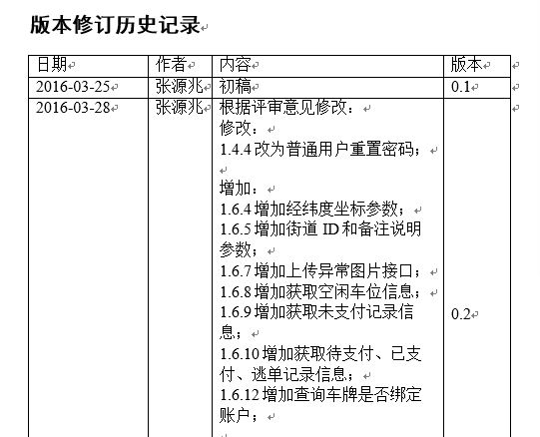
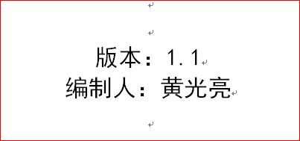
二、配置项版本升级规范
注意点：
文档修改后一定要更新修订历史记录，章节+动宾结构，1.2.3节，增加/删除/修改内容；
文档通过评审后一定要升级版本，更新版本历史记录和封面的版本，同时去掉修订标记；
会签评审还需在项目网站首页发送评审通过，版本升级的通知。

Slide 12
3
Part
配置库架构与权限配置

Slide 13
三、软件配置库架构
项目网站
（开发人员）
过程文档
工作产品提交区
测试人员
输出
安装包
软件产品库
SVN
（代码）
软件配置库
客户
输出
源代码

Slide 14
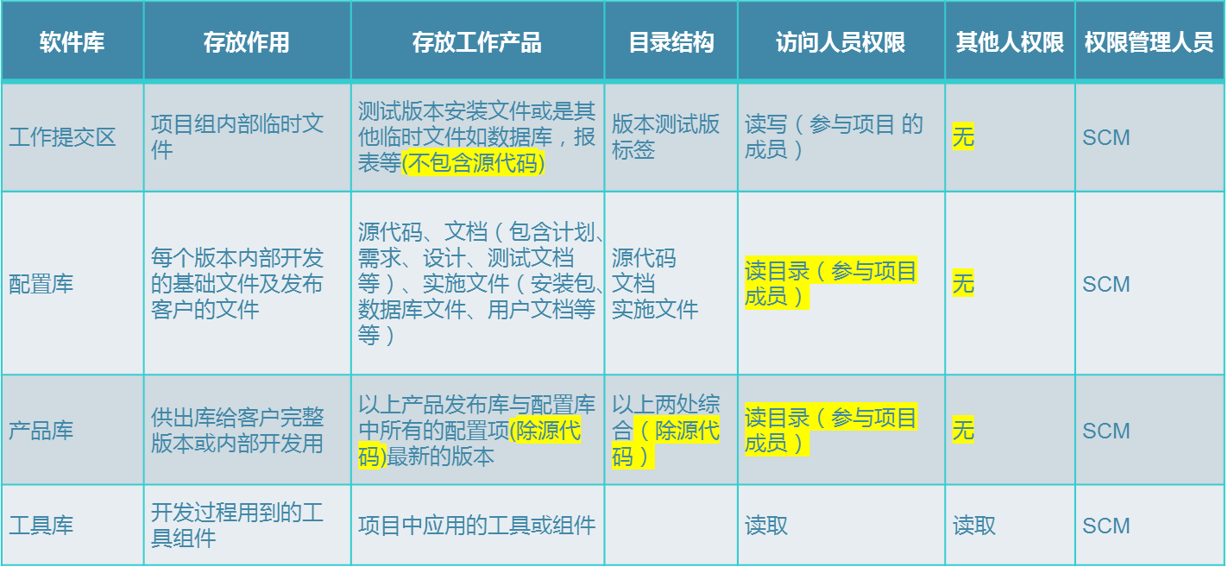
三、软件配置库权限配置

Slide 15
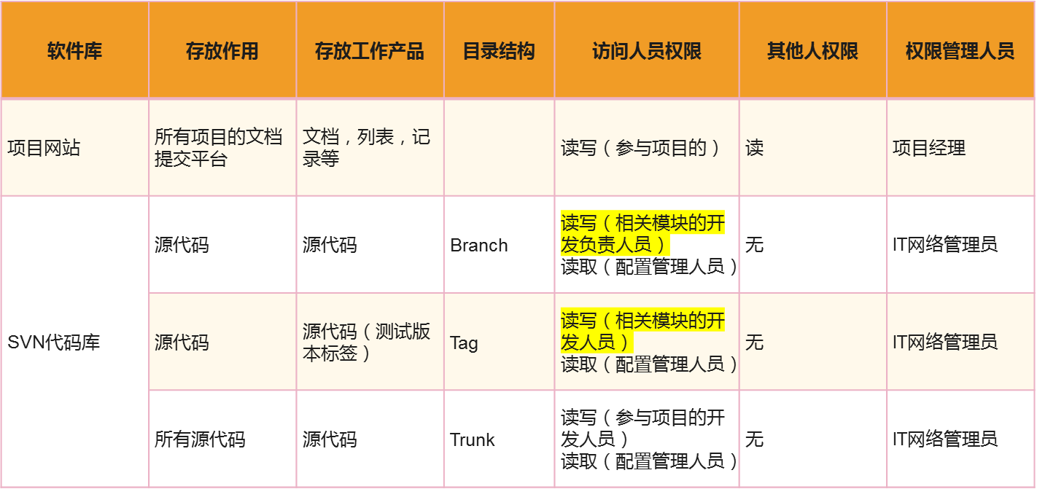
三、软件配置库权限配置

Slide 16
三、软件配置库权限配置
权限申请时期 | 配置库类别 | 邮件发送人员 | 邮件抄送人员
开发或 维护项目 | SVN | IT网络工程师、项目经理 | 副总
 | 项目网站 | 项目经理
 | 工作产品提交区、软件产品库、软件配置库 | SCM工程师、项目经理
开发或 维护产品 | SVN、项目网站 | 技术副总 | 项目经理、副总
 | 工作产品提交区、软件产品库、软件配置库 | SCM工程师

Slide 17
四、配置库出入库管理
工作产品提交区
工作产品入库
项目经理提交项目过程文档和代码（除源代码）到“工作提交区“，整理就绪后发出入库通知；
SCM对工作产品进行提取和物理检查；检查无误后将发布的所有工作产品新增或覆盖到“软件产品库”和“软件配置库”，完成入库后发出成功入库的通知。
软件产品库
软件配置库
输出
客户
工作产品出库
实施人员到SCM网站填写“出库申请”，依照列表要求填写出库申请并说明理由；
配置人员在收到申请出库通知后处理出库请求。

Slide 18
总 结

Slide 19
五、问答环节
还有哪些疑问？

Slide 20

感谢聆听

